Slide 1

Раиса Михайловна Губарева,
директор МБУК «ЦБС г.Рязани»
Информационно - библиотечное обслуживание молодежи
в условиях перемен: опыт работы МБУК «Централизованная библиотечная система города Рязани»

Slide 2
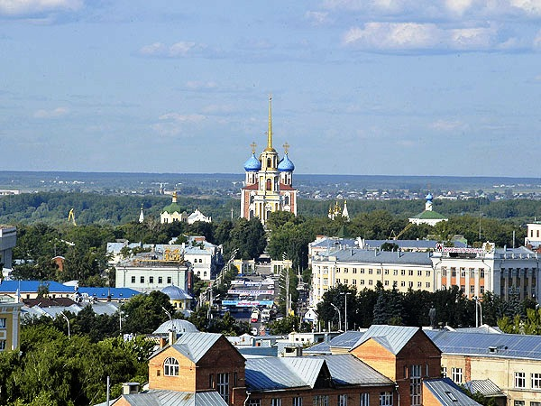
Рязань
Численность населения - более
530 тысяч человек
молодежь - до 24 %

Slide 3

В Рязани реализуются долгосрочные целевые программы:
«Молодежь Рязани
(2012-2015 годы)»
«Молодой семье – доступное жилье
(2011-2015 годы)»
«Патриотическое воспитание детей и
молодежи в городе Рязани на 2012- 2015 годы»
«Комплексные меры по формированию и поддержанию здорового образа жизни в целях профилактики возникновения зависимости от потребления наркотиков и иных психоактивных веществ у детей и молодежи в городе Рязани на 2012- 2014 годы»
муниципальная программа «Профилактика правонарушений в городе Рязани на 2014- 2020 годы»

Slide 4
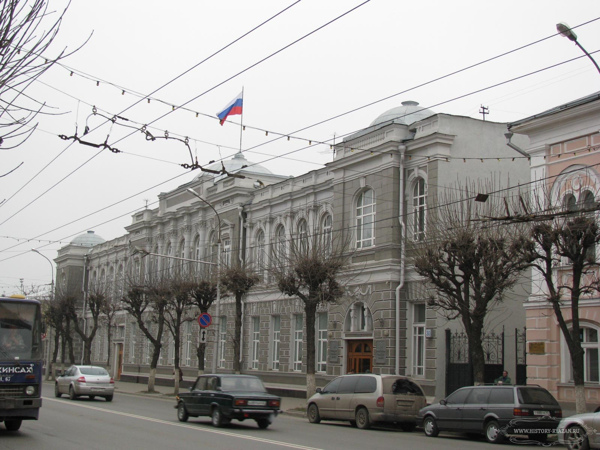
В 2013 году принят Закон Рязанской области от 12.09.13 № 51-03 «О регулировании отдельных отношений в сфере государственной молодежной политики в Рязанской области»
С 2014 года в регионе разработаны государственные программы
Рязанской области
«Молодежь» на 2014-2020 годы,
«О дополнительных мерах по реализации концепции демографического развития Рязанской области на 2014-2018 годы»,
«Повышение инвестиционного потенциала Рязанской области»,
«Социальная защита и поддержка населения на 2014-2020 годы»

Slide 5

Приоритетные направления государственной молодежной политики:
поддержка общественно значимых инициатив, общественно полезной деятельности молодежи, молодежных, детских общественных объединений;
содействие обеспечению экономической самостоятельности молодых граждан и реализации их права на труд;
государственная поддержка молодых семей;
оказание социальных услуг для молодежи;
обеспечение условий для охраны здоровья, формирования здорового образа жизни молодых граждан, их воспитания и образования.

Slide 6
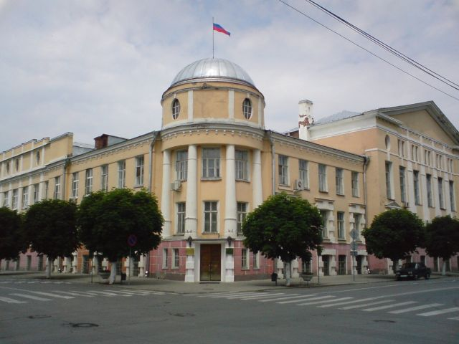
Исполнителями Программ являются
управление образования и молодежной политики,
управление по физической культуре и массовому спорту,
управление культуры,
управление внутренних дел по городу Рязани,
другие структурные подразделения администрации города Рязани,
а также подведомственные им учреждения.

Slide 7

Рязанским областным институтом развития образования было проведено анкетирование среди
860 учащихся школ, учреждений начального и среднего профессионального образования
в возрасте от 15 до 22
и более лет

Slide 8

Наиболее популярные источники информации у молодежи

Slide 9
Через СМИ необходимо пропагандировать

Slide 10
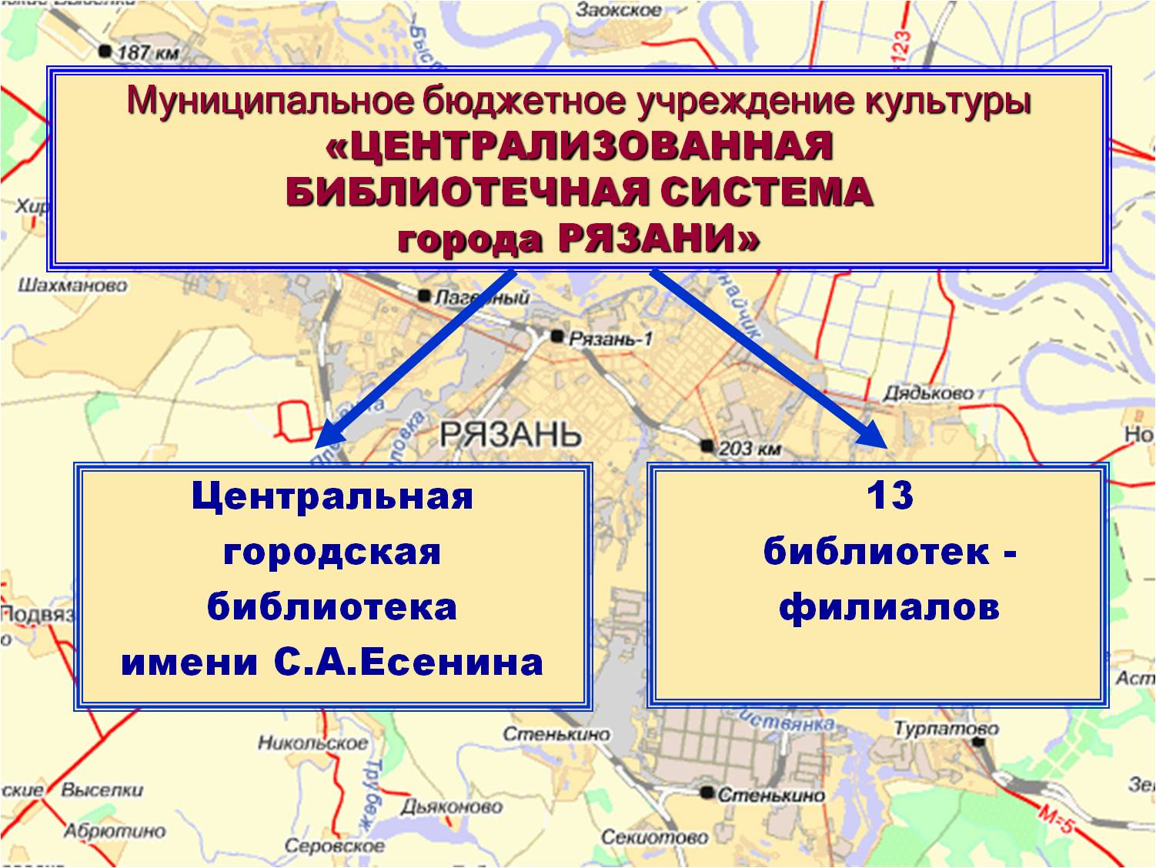

Slide 11
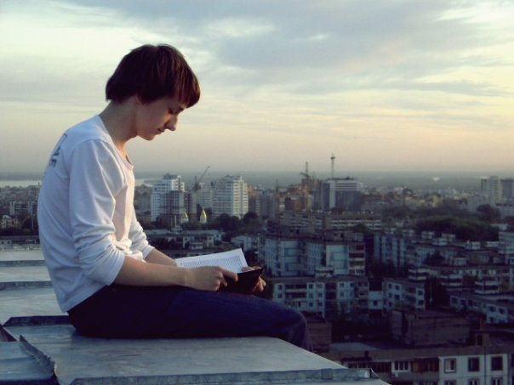
Изучение информационных потребностей читателей по темам:
«Старшеклассники
как читатели» (2004 г.),
«Что читают тинэйджеры?» (2006 г.), «Литературные предпочтения современных пользователей библиотеки» (2007 г.),
«Достойные книги – библиотекам» (2010 г.),
«Библиотечное обслуживание в библиотеках ЦБС: оценка читателей» (2012 г.),
в котором 33 % респондентов – молодые люди в возрасте
до 30 лет

Slide 12
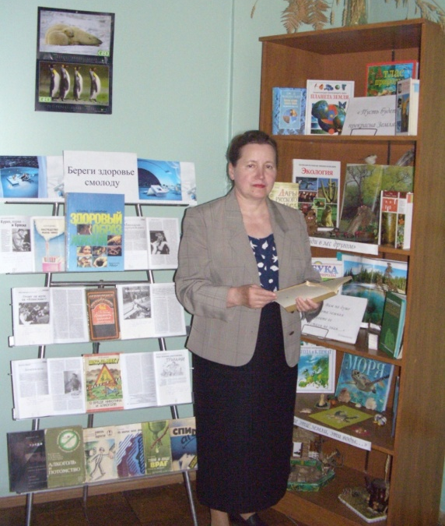
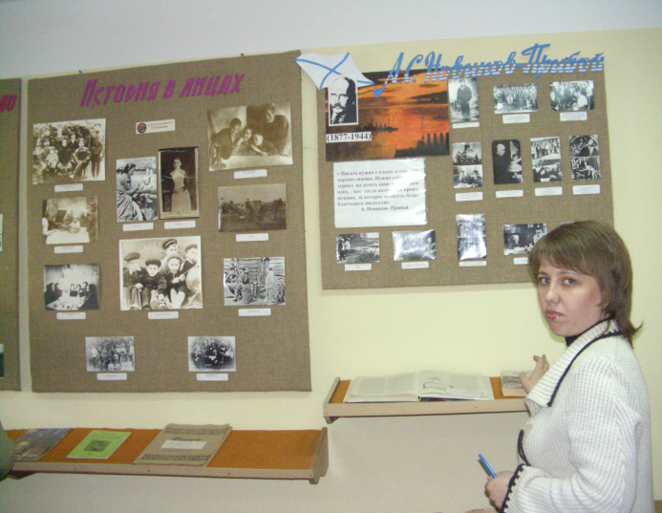
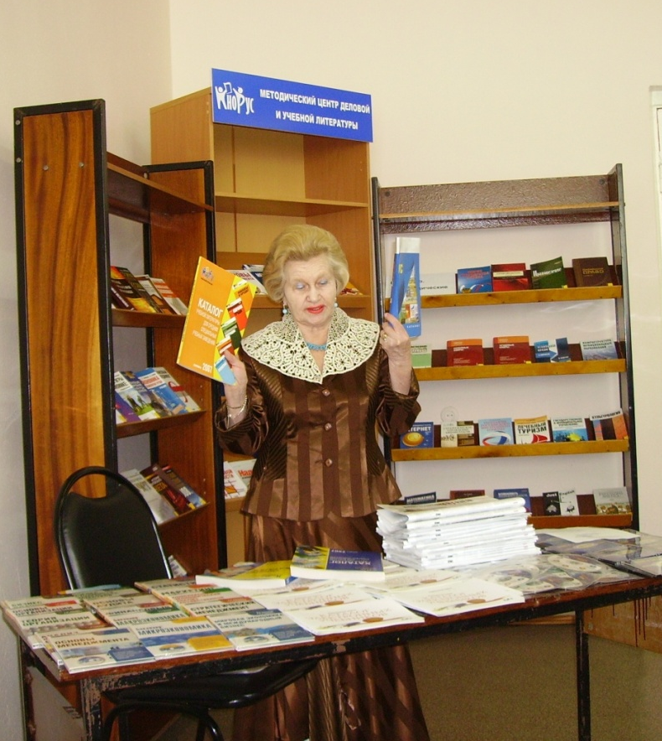
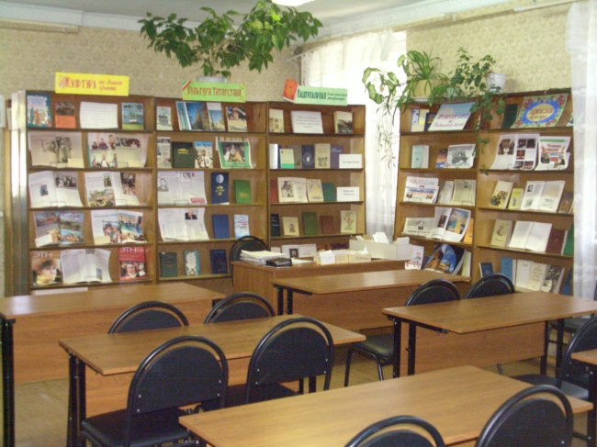
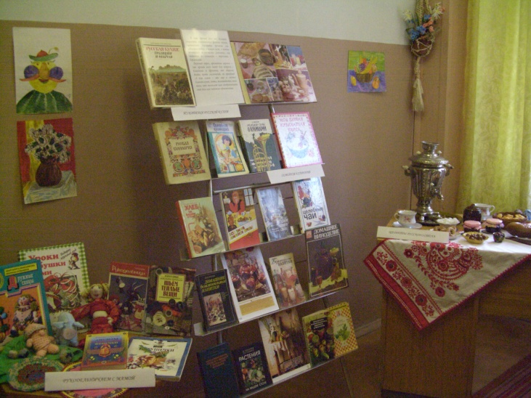
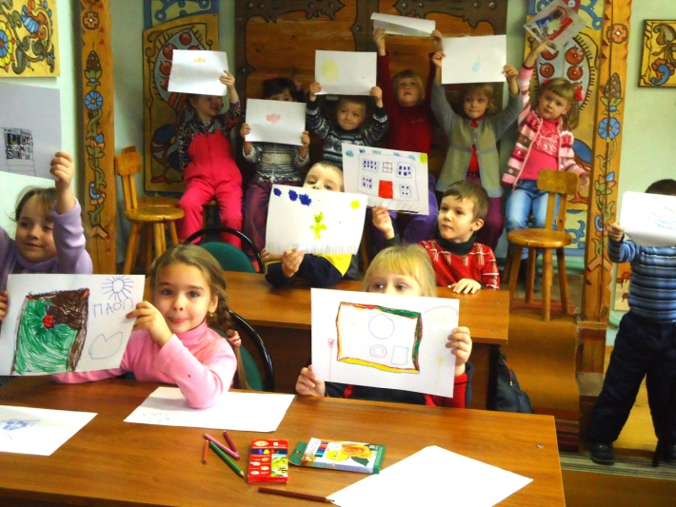
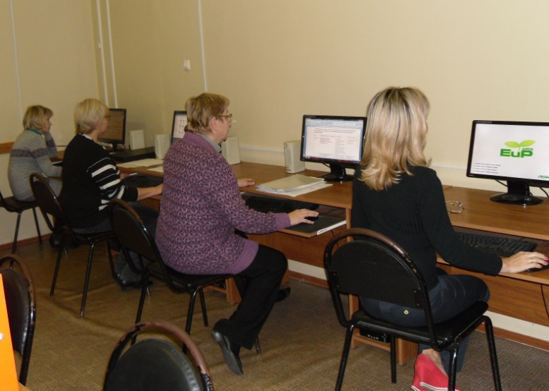
Традиционные и специализированные структурные подразделения ЦБС г.Рязани:

Slide 13

В ЦБС создана информационно - технологическая инфраструктура предоставления муниципальных услуг на современной основе
Компьютерное оборудование с лицензионным программным обеспечением
Защита персональных данных работников и пользователей
Высокоскоростной доступ в Интернет
Модернизацированный официальный сайт ЦБС
Ретроконверсия карточного каталога ЦБС в электронный формат
Свободный доступ к электронному каталогу и электронным базам данных ЦБС
Доступ населения к муниципальным услугам ЦБС через Портал государсвенных услуг РФ
Телекоммуникационное оборудование для проведения вебинаров
RFID –технологии в обслуживании пользователей
Открытые Wi-Fi зоны доступа в Интернет

Slide 14
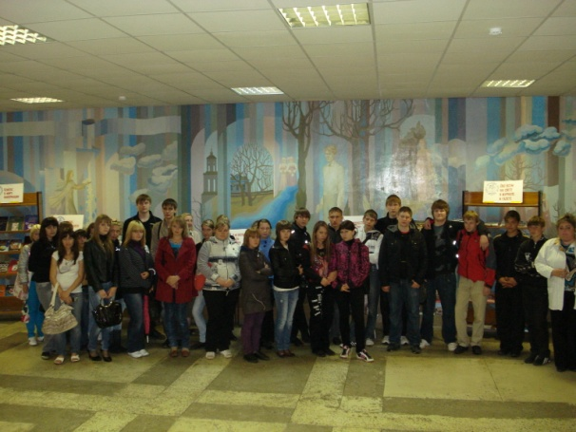
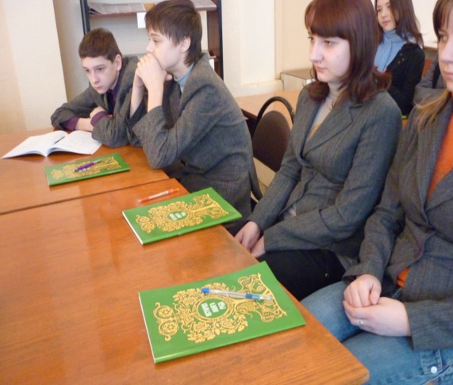
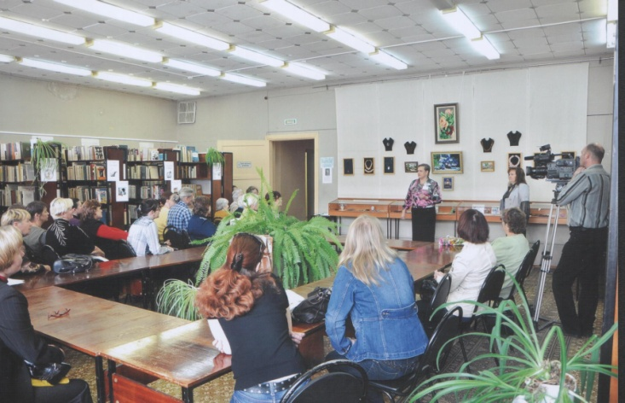
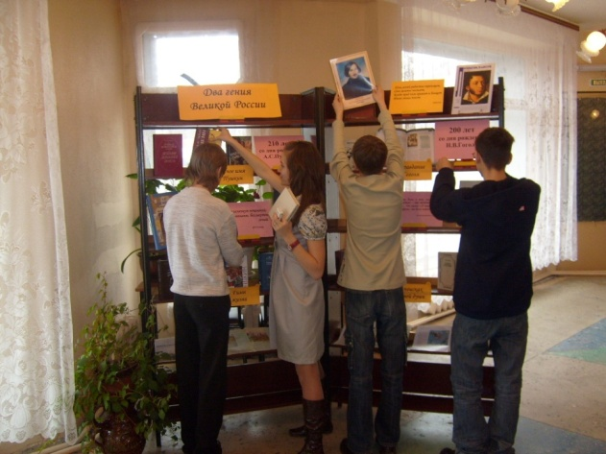
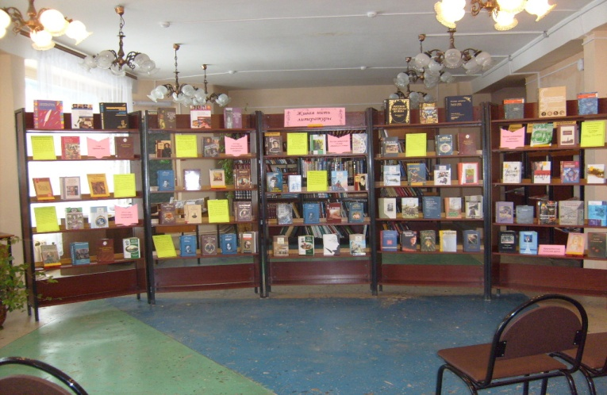
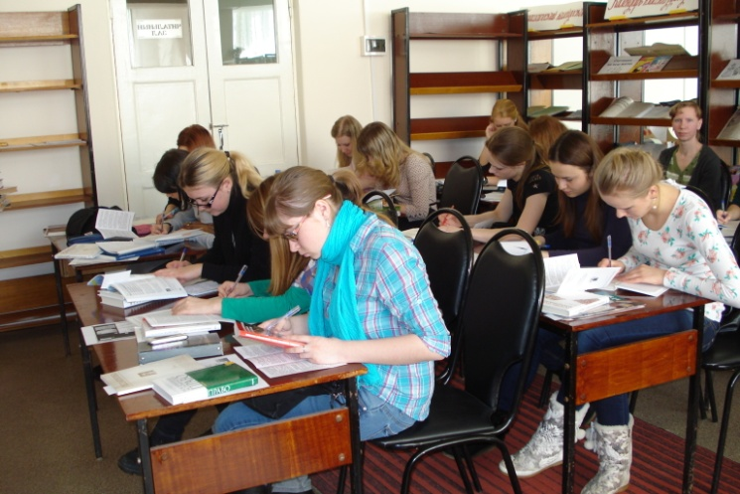
Формирование информационной культуры, культуры чтения пользователей, информационной поддержки процесса образования
Неделя детской и юношеской книги
Неделя краеведческих чтений
Неделя Есенинских чтений
Программа летних чтений
Программы «Школа информационной культуры», «Учись быть читателем»

Slide 15
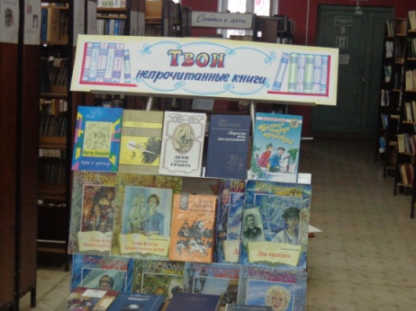
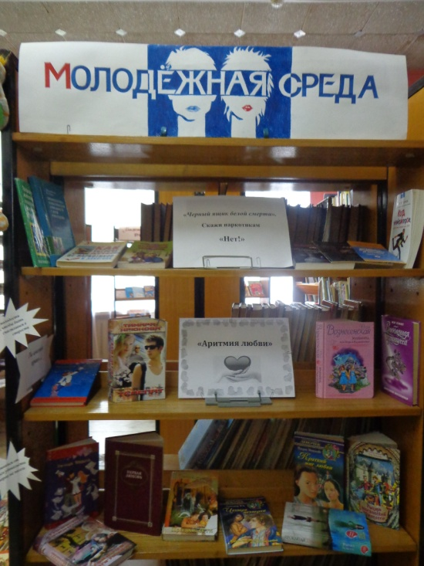
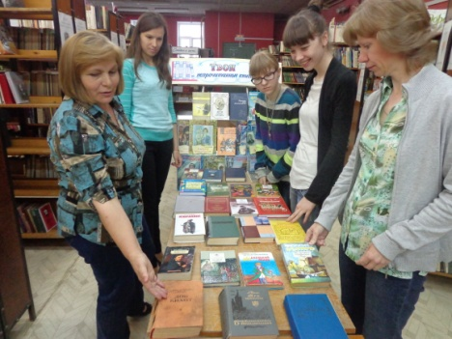
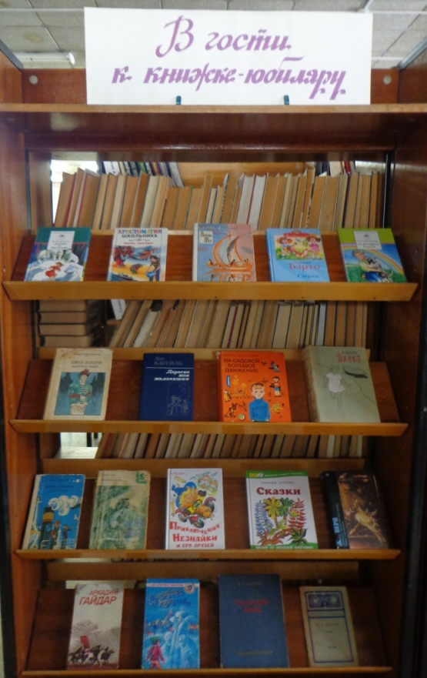
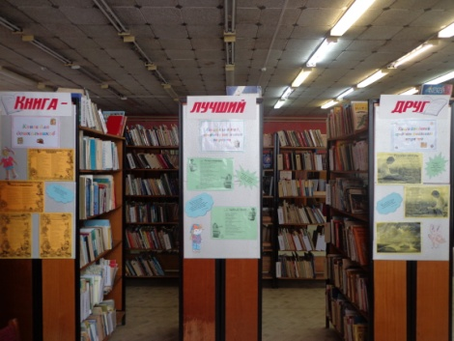
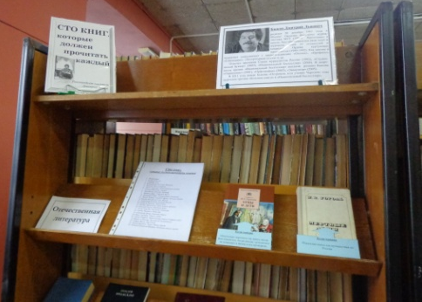
Традиционно проводятся
экскурсии
презентации книг
выставки
виртуальные литературные путешествия
мастер - классы творческих конкурсов
праздники книги
Дни знаний
акции «День твоей неПрочитанной книги»
циклов мероприятий «Книги – юбиляры»
библиотечные уроки
библиографические игры

Slide 16
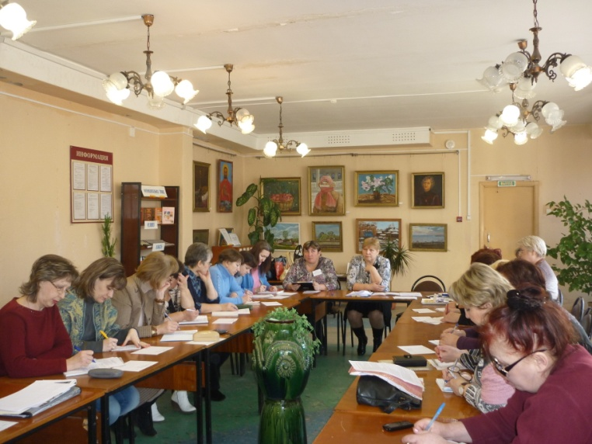
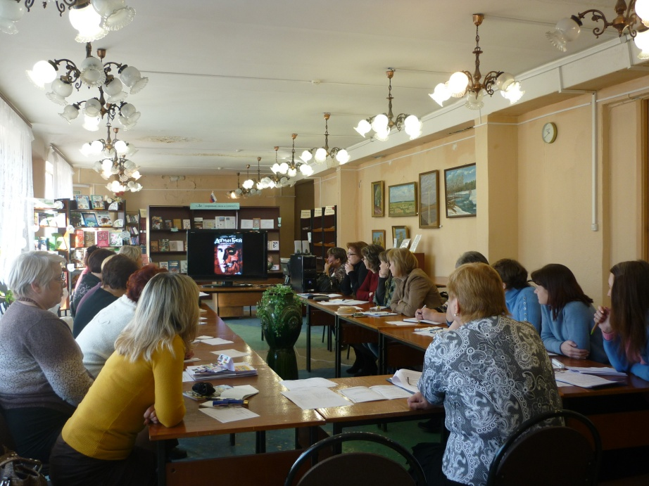
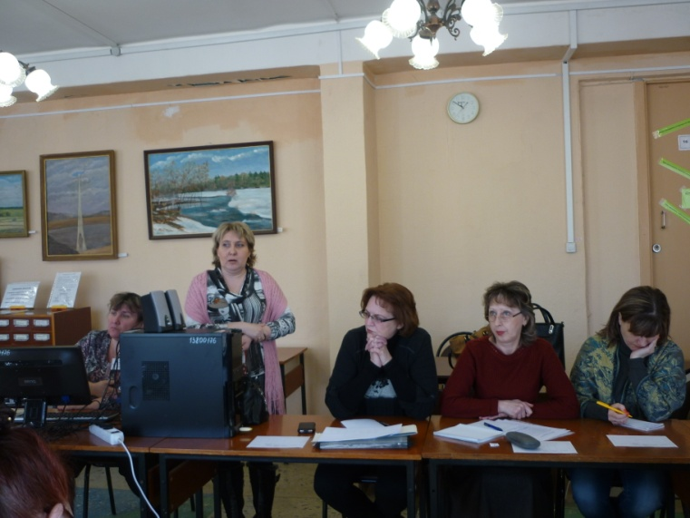
Проект «Буктрейлеры: живые страницы книг»

Slide 17
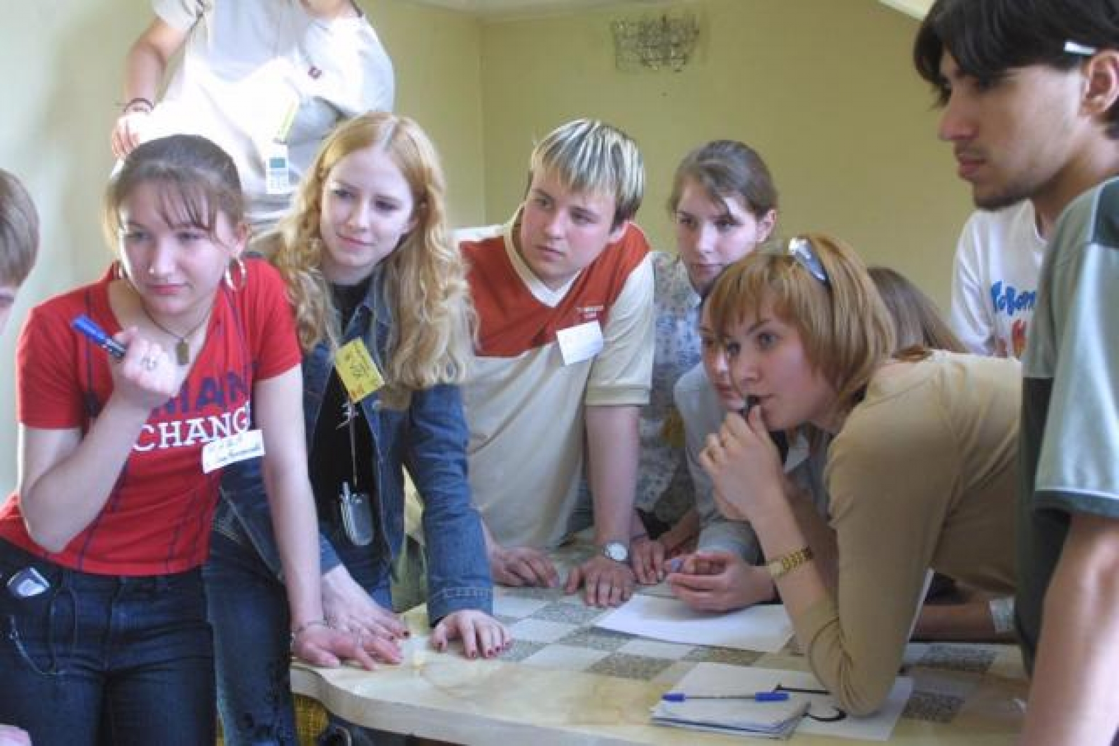
Важным направлением в работе с молодежью является содействие обеспечению экономической самостоятельности молодых граждан, реализации их трудовых прав и обязанностей, самоопределе-нию на рынке труда
Для решения этих задач в библиотеках
организуются
книжные выставки по профориентации «Радуга профессий», «Профессии XXI века», «Выбор профессии - выбор будущего»,
проводятся
циклы мероприятий «На пороге взрослой жизни»,
комплексные мероприятия «Популярные профессии молодёжи сегодня», «Человек. Гражданин. Профессия»,
часы профориентации «Все профессии важны, все профессии нужны», «Я б в рабочие пошёл, пусть меня научат!», «И каждой профессии - слава и честь!», «Калейдоскоп профессий» и др.

Slide 18
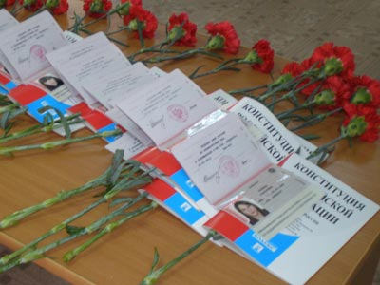
Приоритеты государственной политики в отношении молодежи:
воспитание патриота – гражданина, активно участвующего в государственной и общественной жизни,
в формировании
гражданского
общества

Slide 19
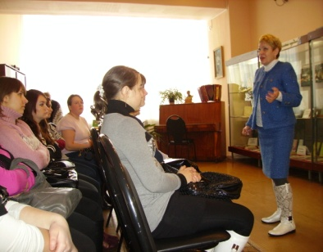
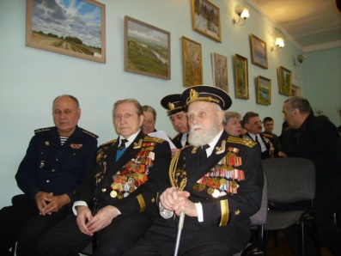
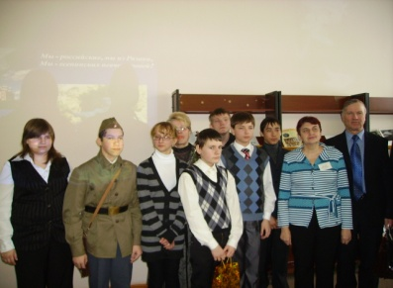
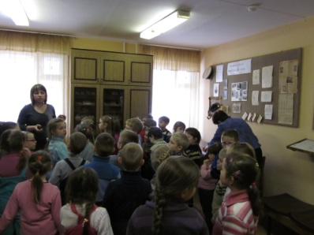
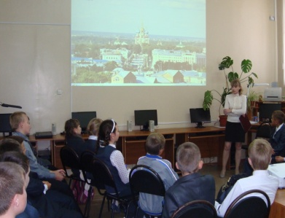
Мероприятия патриотической направленности с участием ветеранов войны и труда ко Дню
Победы, Дню защитников Отечества,
Дню допризывника, Дню памяти и скорби, Дню России:
акция «О вечно живых» у памятника Братства по оружию
комплексные мероприятия «Святые воины»,
«В армии служить почётно», «Символы величия России»
тематические вечера «Будем в армии служить», «Вашей славы наследники мы»
вечера-встречи «Славные сыны России» с участниками боевых действий в горячих точках
уроки граждановедения «Мы – частица России»
конкурсы «Защитник России», «Армейский калейдоскоп» и др.

Slide 20
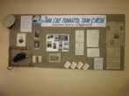

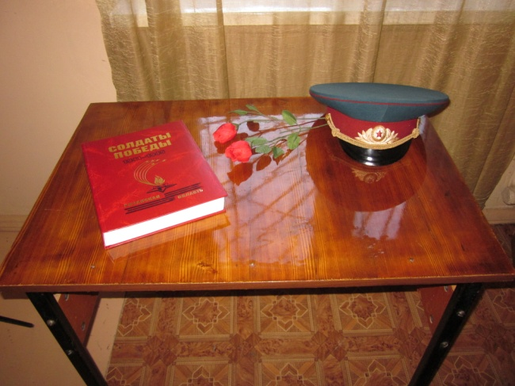
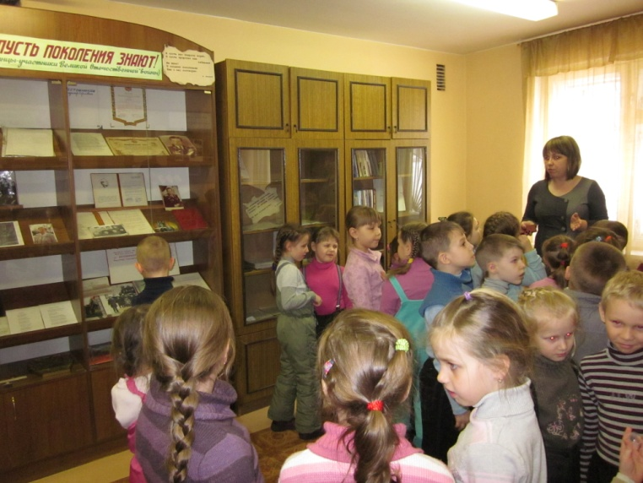
Программы патриотического воспитания
«Патриот» и «Край Рязанский»
Циклы мероприятий
«Мы горды Отечеством своим» «Рязанская земля: история, памятники, люди».
В библиотеке – филиале № 15 открыт зал – музей
Боевой славы.
Подростковый клуб «Поиск»
ведет исследовательскую работу по поиску рязанцев - участников Великой Отечественной и других войн, истории поселка
Приокский г. Рязани.

Slide 21
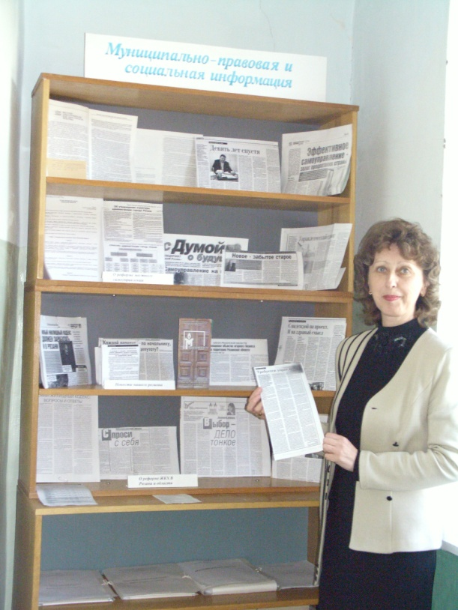
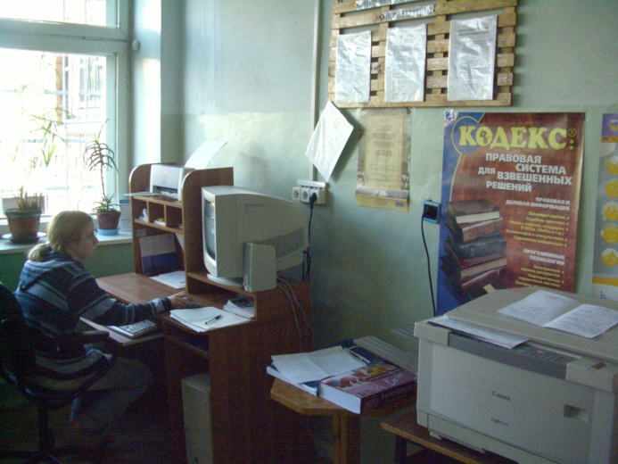
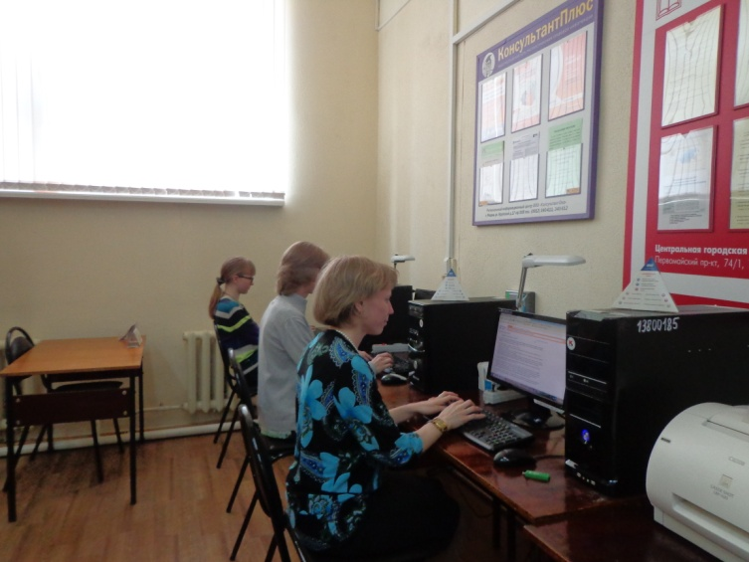
8 Центров правовой информации
предоставляют бесплатный доступ к полнотекстовым правовым информационным системам:
«Консультант-Ока»
«Гарант-Рязань»
Центра спецсвязи и информации ФСО РФ
в Рязанской области

Slide 22
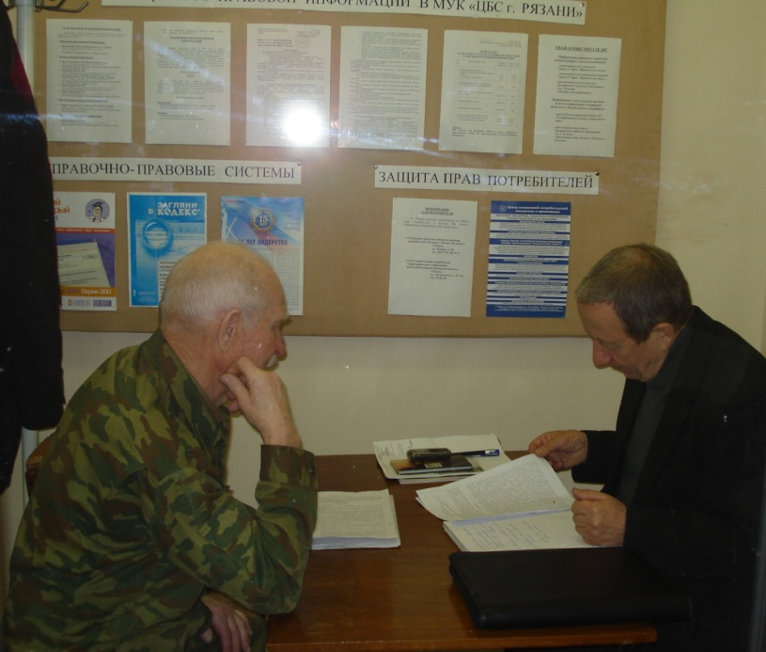
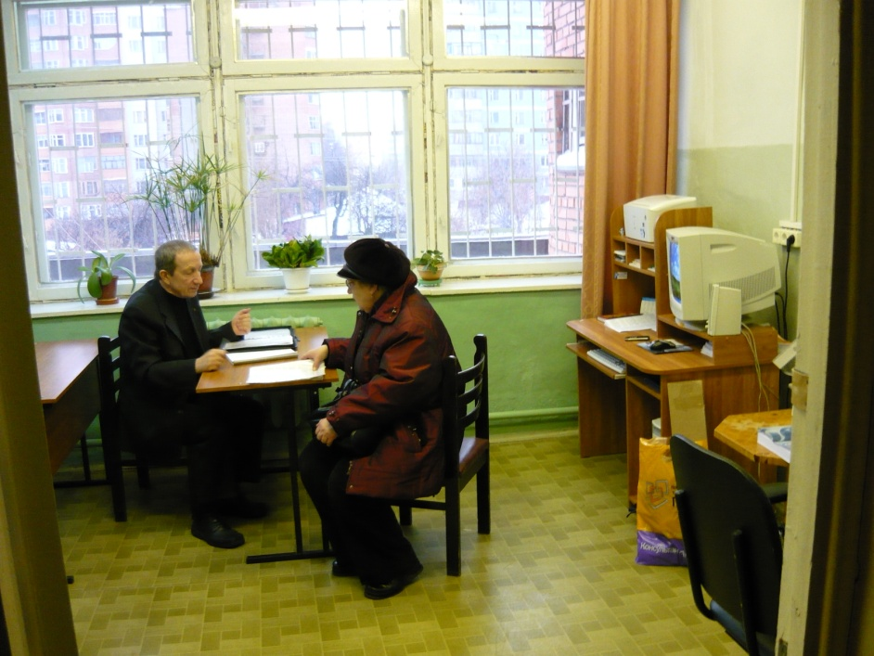
Общественные приемные по оказанию квалифицированной бесплатной юридической помощи населению

Slide 23
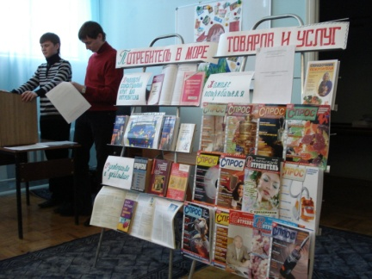
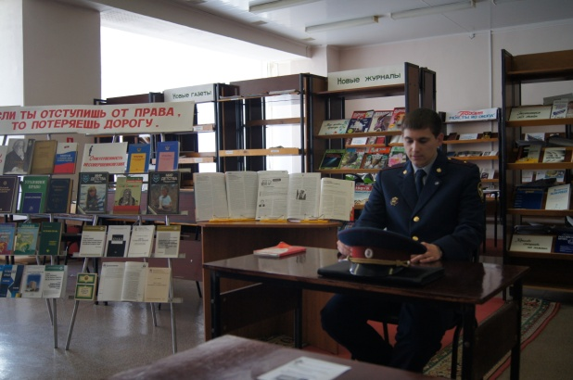
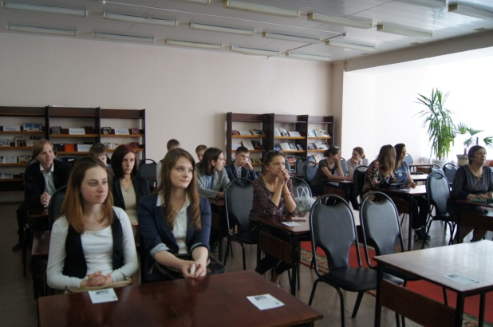
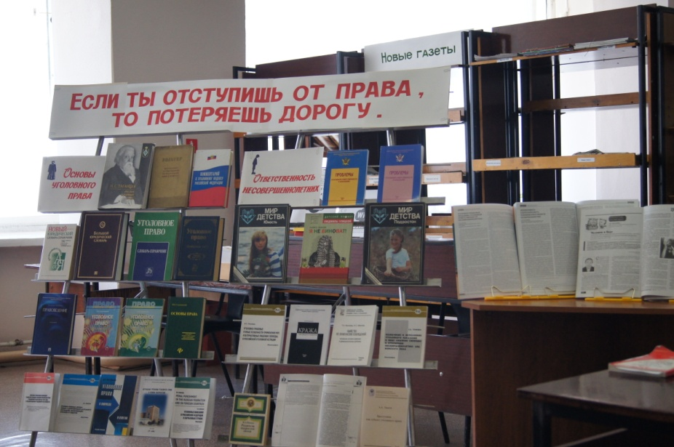
Циклы комплексных мероприятий
по авторским программам
«Право в нашей жизни»,
«Школа правовых знаний»,
«Правовая культура и правосознание
подростков»
лекции «Секреты права для подростка», «Человек – это звучит гордо!»
уроки – тренинги
часы информации «Права призывника»
игры «По лабиринтам права»
уроки права «Будь гражданином!», «Уважай закон»
вечера вопросов и ответов
«Потребителя защищает закон»
часы информации
«О твоих правах, потребитель»

Slide 24
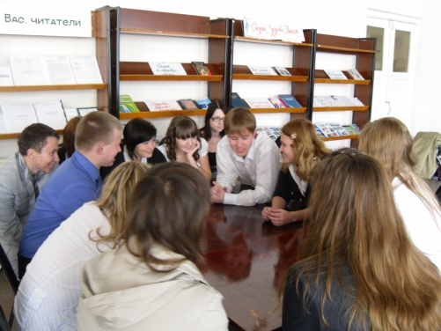
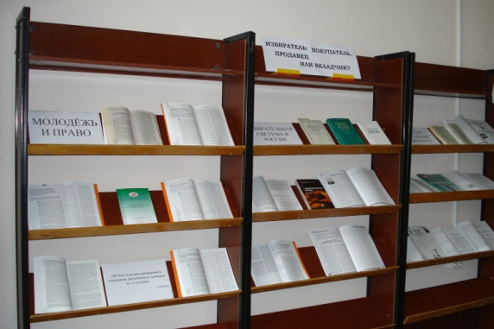
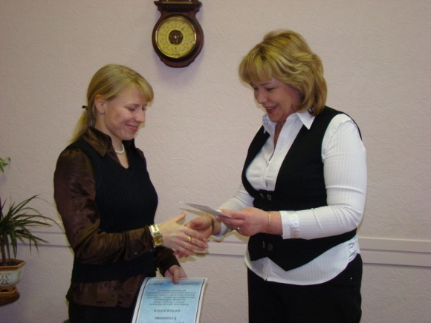
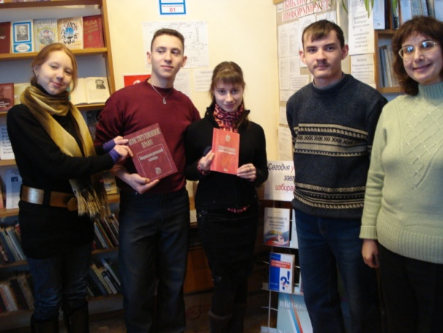

Содействие избирательным комиссиям в подготовке и проведении выборов депутатов представительных и исполнительных органов власти
интеллектуальная игра «Думай! Действуй! Выбирай!»
конкурс эссе «Если бы я был депутатом» (ф.10)
конкурс сочинений «Если бы я был президентом» (ф.12)
конкурс плакатов «Я выбираю» (ф.12)
дискуссия «Определи судьбу региона» (ф.15)
цикл мероприятий «Ликбез молодого избирателя» (ф.10)
встречи населения с депутатами Рязанской городской Думы (ЦГБ, филиалы № 5,7,9,15)

Slide 25






В целях приобщения молодежи к ценностям общечеловеческой и национальной культуры в библиотеках традиционно проводятся:
циклы просветительских мероприятий, посвящённых обычаям и традициям русского народа,
циклы лекций «Православие и культура»,
мероприятия ко Дню славянской письменности и культуры, Дню православной книги,
выставки профессиональных и самодеятельных художников, мастеров декоративно-прикладного искусства,
фотовыставки,
встречи с писателями, поэтами

Slide 26




Библиотека – филиал №3
«Возрождение» совместно с храмом Преображения Господня Рязанской Епархии проводит мероприятия по духовно - нравственному воспитанию:
«Путеводитель доброй жизни»
(ко Дню православной книги)
«Любовью и единством храним»
(к 700-летию со дня рождения Сергия Радонежского)
«Герой и святой Русской земли: Дмитрий Донской»
«Благовещение Пресвятой Богородицы»
«Люби безмерно, беззаветно…» (покровители семейного счастья Петр и Феврония Муромские)
«Храни, святая Русь, историю свою».
Формы мероприятий разноплановы: праздники, комплексные, тематические вечера, видеолекции, беседы.

Slide 27

Утверждение принципов
ТОЛЕРАНТНОСТИ,
НАЦИОНАЛЬНОГО
ВЗАИМОУВАЖЕНИЯ
И СОГЛАСИЯ

Slide 28


Print master
Библиотека - филиал №14
работает по программе
«Библиотечно - информационный центр национальной литературы «Содружество».
С 2012 года библиотекой
реализуется проект
«Информационный центр
по проблемам профилактики экстремизма»

Slide 29

Организация просветительской работы с молодыми гражданами по вопросам
РЕПРОДУКТИВНОГО ЗДОРОВЬЯ,
ВОСПИТАНИЯ ДЕТЕЙ,
ОРГАНИЗАЦИИ СЕМЕЙНОГО И ДЕТСКОГО ОТДЫХА

Slide 30





Для формирования культуры семейных отношений, организации свободного времени семьи проводятся:
праздники, посвящённые Дню матери, Международному дню семьи, Международному дню защиты детей,
конкурсы «Союз семьи
и книги», викторины,
цикл лекций
«Как сохранить семью»

Slide 31



В библиотеках – филиалах № 7, 9 реализуются программы развития
«Библиотека. Книга. Семья», «Библиотека и семья»,
ориентированные на работу с родителями и детьми, молодыми семьями, инвалидами детства, воспитателями, педагогами, врачами.
Востребован среди жителей
семейный клуб «СемьЯ»,
созданный в библиотеке –
филиале №9
им. П.Н. Васильева

Slide 32

Приоритетное направление государственной молодёжной политики -
поддержка молодых граждан в области охраны здоровья, формировании здорового образа жизни, профилактика наркомании и зависимости от наркотических средств и психотропных веществ

Slide 33
В 2014 году в рамках муниципальных программ для молодежи в библиотеках начата реализация тематических планов просветительских мероприятий:
по пропаганде здорового образа жизни и профилактике алкоголизма среди населения (55),
по реализации дополнительных мер по профилактике наркомании среди молодежи в городе Рязани (40),
мероприятий в рамках операции «Подросток»(79),
мероприятий, направленных на формирование толерантного сознания и профилактику экстремизма в молодежной среде (38)
по профилактике правонарушений и борьбы с преступностью (38),
по экологическому воспитанию и образованию населения (38),

Slide 34

Традиционно в библиотеках проводятся
Недели здорового образа жизни,
встречи со специалистами
циклы лекций «Путь к здоровью, силе и долголетию»,
видеолекции «Сохранение репродуктивного здоровья подростков», «У края пропасти» (профилактика наркомании, алкоголизма),
Недели иммунизации населения в г. Рязани,
Дни и уроки здоровья,
комплексные мероприятия «Жизнь без вредных привычек», «Здоровая молодёжь - будущее Рязани», часы информации «Пристрастия, уносящие жизнь», «Дорога в никуда», «Сигнал опасности»,
беседы, обзоры литературы, устные журналы

Slide 35
Ежегодно в ЦБС г.Рязани
Проводится в среднем более 1850 крупных массовых мероприятий,
которые посещают более 54000 читателей.
В библиотеках работают 16 любительских объединений по интересам всех категорий читателей,
ежегодно проводится более 800 заседаний,
которые посещают свыше 11000 человек.

Slide 36

В ЦБС есть опыт работы по продвижению чтения в молодежной среде
В 2009 году библиотека – филиал №12
стала дипломантом Всероссийского конкурса инновационных проектов
«Свершения и мечты молодых библиотекарей России – 2009»
в номинации «Свершения».
Информация о реализации проекта
«Марафон чтения «Книги, открывающие нас»
освещалась в образовательных учебных заведениях,
в средствах массовой информации, центральной профессиональной печати.

Slide 37



Программа «Система повышения квалификации библиотечных работников
МБУК «ЦБС г. Рязани в современных условиях»:
семинары «Современные тенденции в обслуживании пользователей»,
заседания «круглых столов» «Формирование здорового образа жизни: опыт, проблемы, перспективы», «Потенциал молодых в современной библиотеке», «Библиотечное общение: этика и психология», «Организация партнёрства в рамках региональной программы поддержки и развития чтения»,
творческие лаборатории,
мастер - классы, тренинги,
конкурсы молодых библиотекарей

Slide 38



Slide 39

Сотрудничество библиотек с органами власти, префектурами города Рязани, участие в работе Советов территорий, Комитетов территориального общественного самоуправления, заключение договоров и разработка творческих планов совместной работы с образовательными, культурно-досуговыми, социальными и медицинскими учреждениями, общественными организациями
позволяет объединить все ресурсы в работе
с молодежью

Slide 40
«Нужно быть сильным в военном, технологическом, экономическом отношении, но все-таки главное, что будет определять успех, - это качество людей, качество общества интеллектуальное, духовное, моральное. Ведь в конце концов и экономический рост, и благосостояние, и геополитическое влияние - это производные от состояния самого общества, от того, насколько граждане той или иной страны чувствуют себя единым народом, насколько они укоренены в этой своей истории, в ценностях и в традициях, объединяют ли их общие цели и ответственность».
В.В. Путин

Slide 41

Спасибо за внимание!
Раиса Михайловна Губарева,
директор МБУК «ЦБС г.Рязани»

